Slide 1
Базовая презентация

Slide 2
повестка
Вступление
Укрепление уверенности в себе
Вовлечение слушателей
Визуальные средства
Итоговые советы и рекомендации

Slide 3
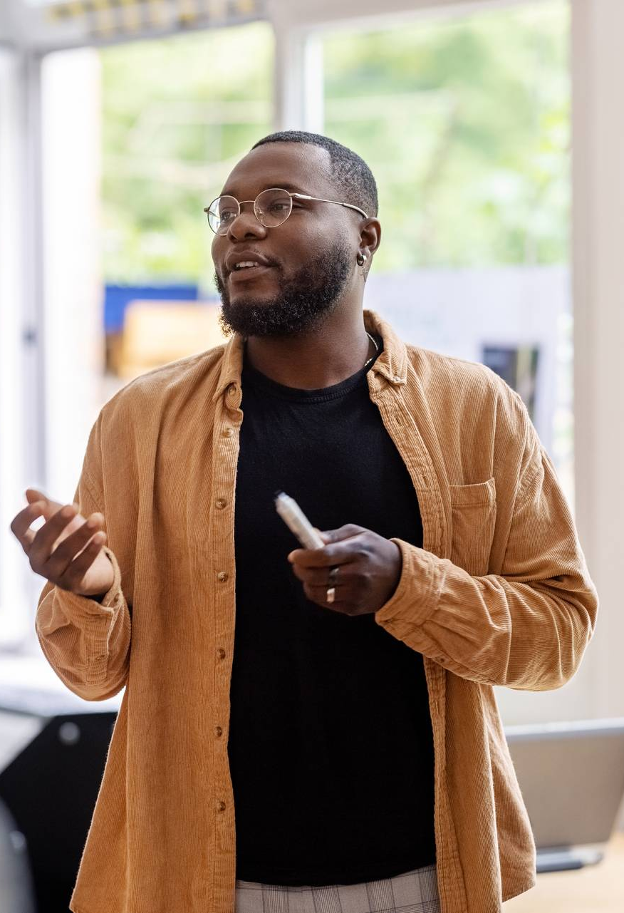
Сила комму-никации

Slide 4

Преодоление робости
Стратегии укрепления уверенности в себе

Slide 5
Вовлечение слушателей
Встречайтесь взглядом со слушателями, чтобы создать ощущение взаимопонимания и увлечь их
Вплетайте в презентацию сюжеты, героям которых слушатели могут посочувствовать. Это сделает ваше сообщение запоминающимся и действенным
Поощряйте вопросы и предоставляйте продуманные ответы, чтобы повысить участие слушателей
Используйте анкеты или опросы в прямом эфире для сбора мнений слушателей и повышения их вовлеченности, чтобы они ощущали себя непосредственными участниками

Slide 6
Выбор визуальных средств
Совершенствование презентации

Slide 7
Эффективные методы презентации
Это мощный инструмент для выступлений перед слушателями. Он позволяет менять интонацию, тон и громкость, чтобы выразить чувства, подчеркнуть определенные моменты и удерживать интерес аудитории.
  Вариации интонации
  Вариации тона
  Управление громкостью
Эффективный язык тела улучшает ваше сообщение, делая его более эффектным и запоминающимся.
  Осмысленный зрительный контакт
  Целенаправленные жесты
  Хорошая осанка
  Управление выражением лица

Slide 8

Навигация по сеансам вопросов и ответов
При ответах на вопросы очень важно сохранять самообладание, чтобы выглядеть уверенно и авторитетно. Здесь могут помочь следующие приемы:
Сохраняйте спокойствие
Активно слушайте
Сделайте паузу на обдумывание
Поддерживайте зрительный контакт
Заранее изучите материал.
Заранее подготовьтесь к распространенным вопросам.
Отрепетируйте ответы.

Slide 9
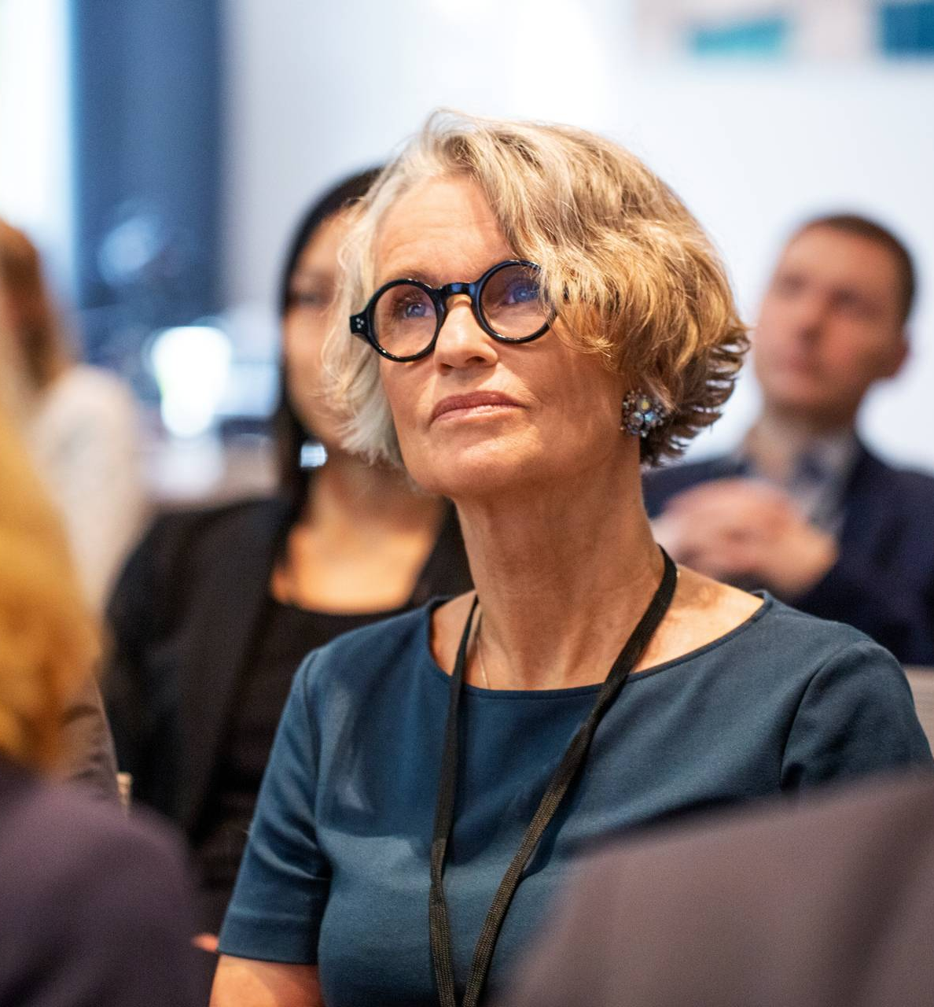
Влияние оратора
Ваша способность эффективно общаться оставит у слушателей неизгладимое впечатление
Эффективное общение не ограничивается собственно выступлением. Оно должно вступать в резонанс с личным опытом, ценностями и чувствами слушателей

Slide 10
Энергичное выступление
Узнайте, как выступать энергично, чтобы оставить неизгладимое впечатление
Одна из целей эффективного общения — мотивировать слушателей
Показатель | Измерение | Целевое значение | Фактически-еЗначения
Посещаемость | Количество участников | 150 | 120
Длительность вовлечения | Минут | 60 | 75
Взаимодействие в ходе ответов на вопросы | Количество вопросов | 10 | 15
Положительные отзывы | Процент (%) | 90 | 95
Доля усвоения информации | Процент (%) | 80 | 85

Slide 11
Итоговые советы и рекомендации
Постоянно репетируйте
  Укрепляйте знакомство с предметом
Работайте над своим искусством оратора
  Темп, тон и ударение
Темп и переход от одного слайда к другому
  Стремитесь к беспроблемным, профессиональным выступлениям
Практикуйтесь перед слушателями
  Попросите коллег послушать вас и оценить выступление
Ищите обратную связь
Обдумывайте результаты
Изучайте новые методы
Поставьте личные цели
Повторяйте заново и адаптируйтесь

Slide 12
Показатели взаимодействия слушателей с выступающим
Фактор влияния | Измерение | Целевое значение | Достигнуто
Взаимодействие с аудиторией | Процент (%) | 85 | 88
Усвоение знаний | Процент (%) | 75 | 80
Опросы после презентации | Средняя оценка | 4,2 | 4,5
Доля тех, кто вас рекомендует | Процент (%) | 10 | 12
Возможности совместной работы | Количество возможностей | 8 | 10

Slide 13
Спасибо
Марта Артемьева
502-555-0152
brita@firstupconsultants.com
www.firstupconsultants.com

